Slide 1

第一章 概率论的基本概念
习 题 课
一、重点与难点
二、主要内容
三、典型例题

Slide 2
一、重点与难点
1.重点
随机事件的概念
古典概型的概率计算方法
概率的加法公式
条件概率和乘法公式的应用
全概率公式和贝叶斯公式的应用
2.难点
古典概型的概率计算 全概率公式的应用

Slide 3
二、主要内容
古典
概型
随 机 事 件
概 率
随机
现象
复合事件
基本事件
必然事件
不可能事件
对立事件
定义
性质
几何
概率
随机
试验
条件
概率
乘法
定理
事件的
独立性
事件的关系和运算
全概率公式与贝叶斯公式

Slide 4
随机现象
在一定条件下可能出现也可能不出现的现象称为随机现象.

Slide 5



随机试验
在概率论中，把具有以下三个特征的试验称为随机试验.
可以在相同的条件下重复地进行;
每次试验的可能结果不止一个,并且能事
先明确试验的所有可能结果;
进行一次试验之前不能确定哪一个结果
会出现.

Slide 6
随机事件
随机试验E的所有可能结果组成的集合称为样本空间,记为 S.
样本空间的元素 ,即试验E 的每一个结果, 称为样本点.
随机试验 E 的样本空间 S 的子集称为 E 的随机事件, 简称事件.

Slide 7
重要的随机事件
基本事件 由一个样本点组成的单点集.
必然事件 随机试验中必然会出现的结果.
不可能事件 随机试验中不可能出现的结果.
必然事件的对立面是不可能事件,不可能事件
的对立面是必然事件,它们互称为对立事件.

Slide 8
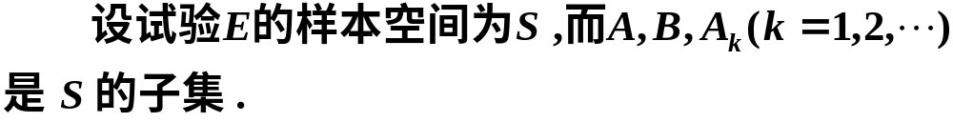

事件的关系和运算
(1) 包含关系
若事件 A 出现，必然导致事件 B 出现，则称
事件 B 包含事件 A，记作
图示 B 包含 A .
A
B
S

Slide 9

(2) A等于B
若事件 A 包含事件 B , 而且事件 B 包含事件
A, 则称事件 A 与事件 B 相等,记作 A=B.
(3) 事件A与B的并(和事件)
图示事件A与B的并.
B
A
S

Slide 10

(4) 事件A与B的积事件
图示事件A与B的积事件.
B
A
S
图中A和B重叠部分.

Slide 11

(5) 事件A与B互不相容 (互斥)
若事件 A 的出现必然导致事件 B 不出现 , B 出现也必然导致 A 不出现,则称事件 A 与 B互不相容,即
图示 A 与 B 互不相容（互斥） .
A
B
S

Slide 12




(6) 事件A与B的差
由事件A出现而事件B不出现所组成的事件称为事件A与B的差.记作 A- B.
图示 A 与 B 的差.
A
B
B
S
A
S

Slide 13



(7) 事件A的对立事件
设 A 表示 “事件A出现” , 则 “事件A不出现” 称为事件 A 的对立事件或逆事件. 记作
图示 A 与 B 的对立 .
B
A
S
若 A 与 B 互逆, 则有

Slide 14

说明 对立事件与互斥事件的区别
A，B 互斥
A，B 对立
A
B
A
B
S
S
互斥
对立

Slide 15

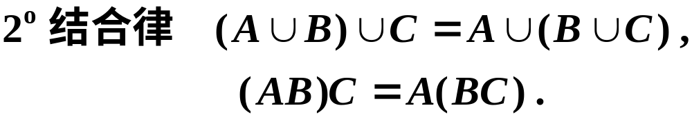
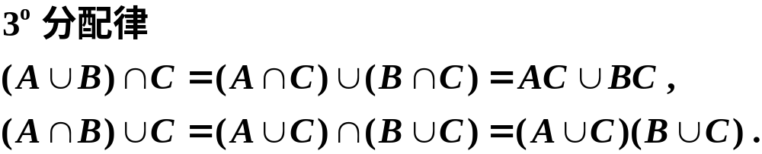
事件运算的性质

Slide 16
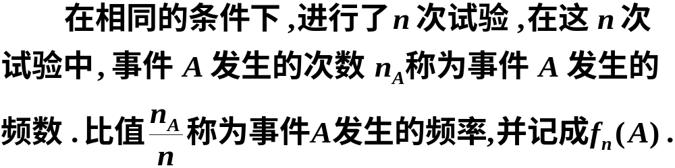
频率
(1)频率的定义

Slide 17


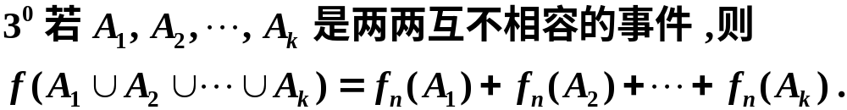
(2)频率的性质
设 A 是随机试验 E 的任一事件, 则

Slide 18
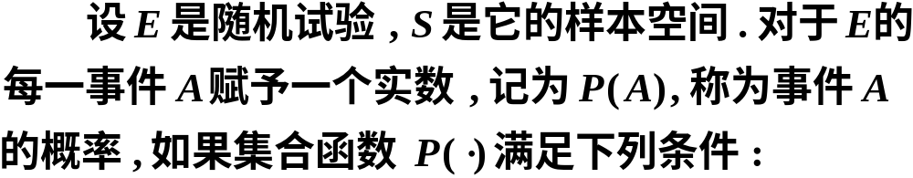
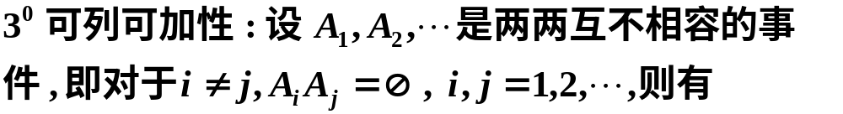
概率的定义
概率的可列可加性

Slide 19

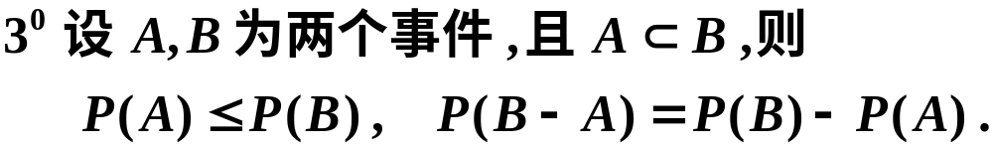

概率的性质
概率的有限可加性

Slide 20
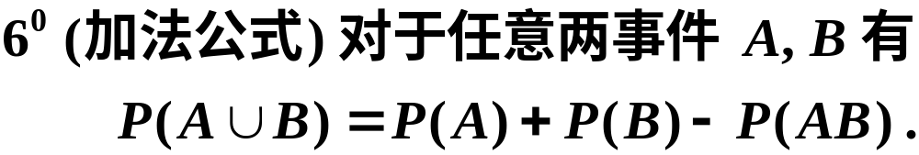



n 个事件和的情况

Slide 21
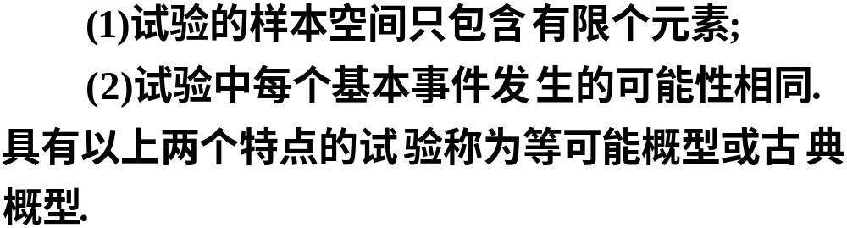
等可能概型 (古典概型)
定义

Slide 22
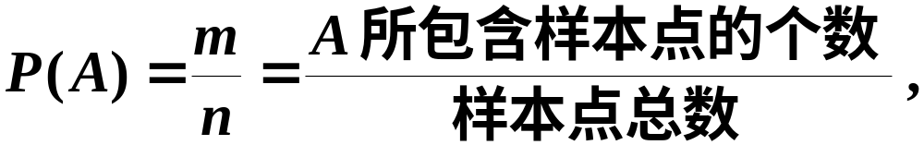
古典概型中事件概率的计算公式
设试验 E 的样本空间由n 个样本点构成, A为E 的任意一个事件,且包含 m 个样本点, 则事件 A 出现的概率记为:
称此为概率的古典定义.

Slide 23
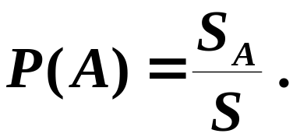
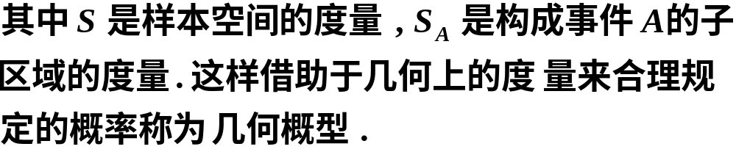
几何概型
当随机试验的样本空间是某个区域,并且任意
一点落在度量 (长度, 面积, 体积) 相同的子区域是
等可能的,则事件A的概率可定义为

Slide 24
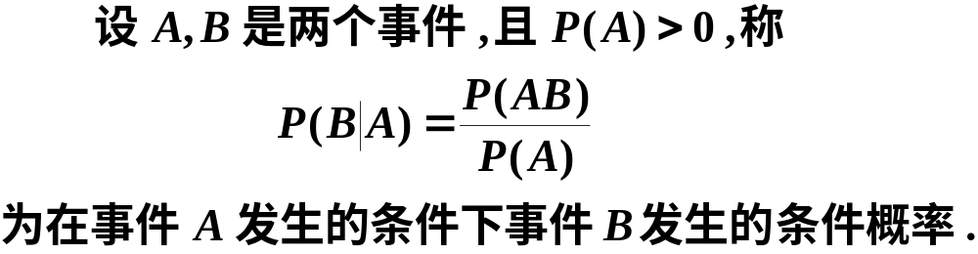
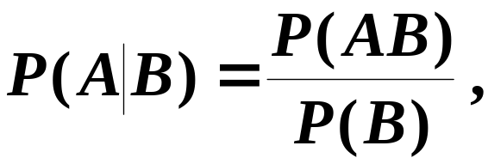
条件概率
(1) 条件概率的定义
同理可得
为在事件 B 发生的条件下事件 A 发生的条件概率.

Slide 25
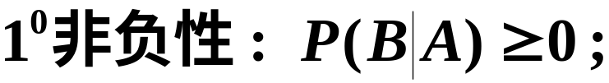
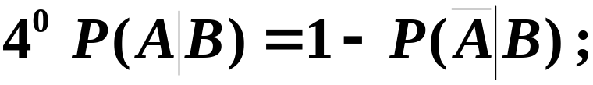
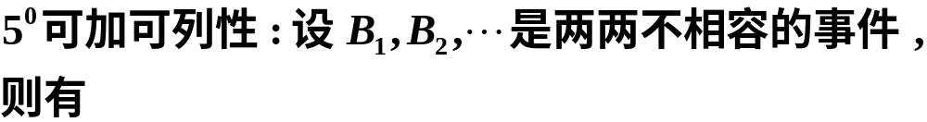
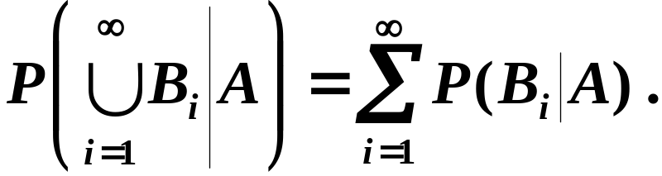
(2) 条件概率的性质

Slide 26


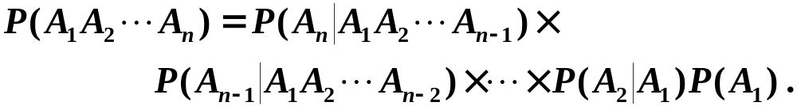
乘法定理

Slide 27
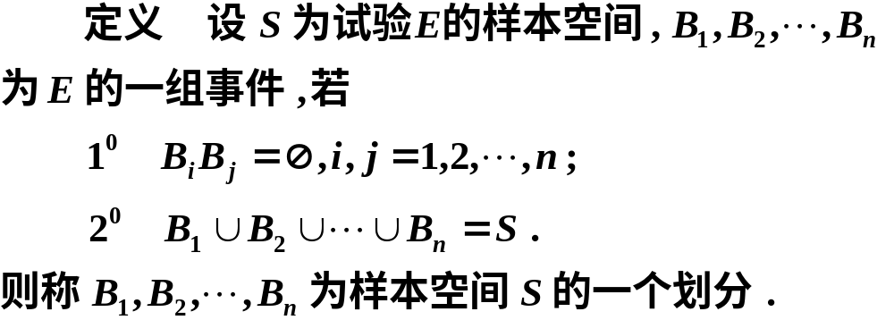





全概率公式与贝叶斯公式
样本空间的划分

Slide 28
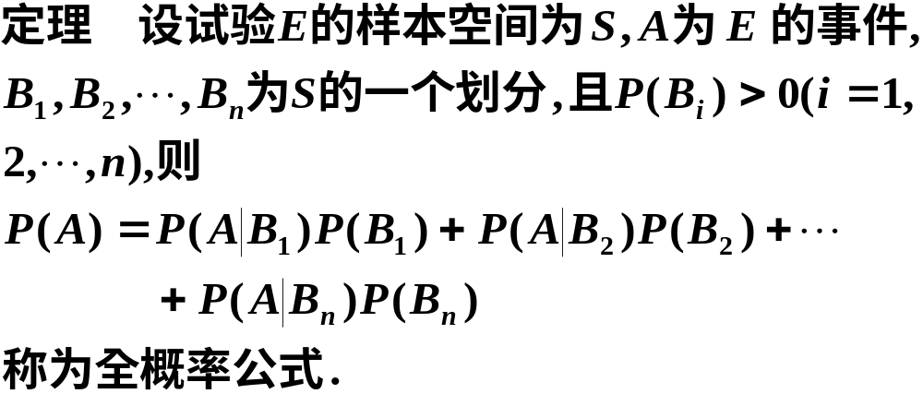






全概率公式

Slide 29
说明 全概率公式的主要用处在于它可以将
一个复杂事件的概率计算问题分解为若干个简单
事件的概率计算问题,最后应用概率的可加性求出
最终结果.

Slide 30
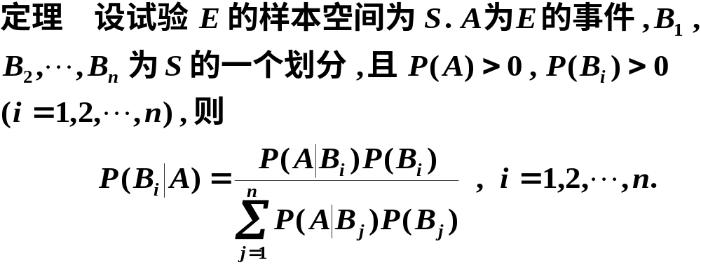
贝叶斯公式
称此为贝叶斯公式.

Slide 31
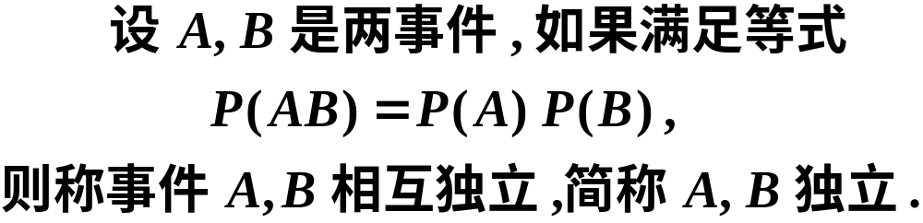
事件的相互独立性
(1)两事件相互独立
说明
事件 A 与 B 相互独立是指事件 A 发生的概率与事件 B 是否出现无关.

Slide 32
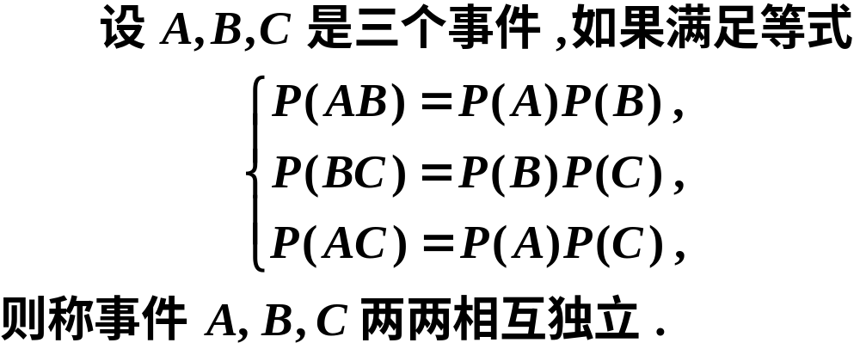
(2)三事件两两相互独立

Slide 33
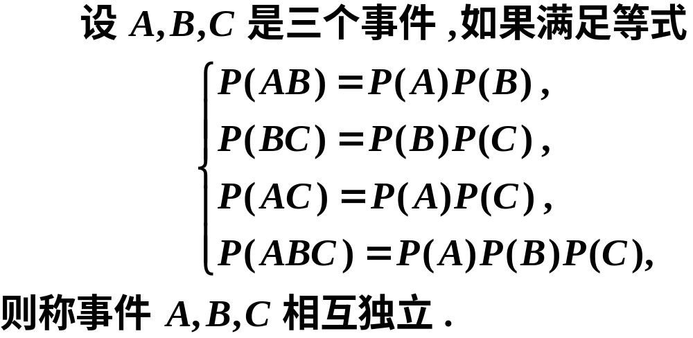
(3)三事件相互独立
注意
三个事件相互独立
三个事件两两相互独立

Slide 34
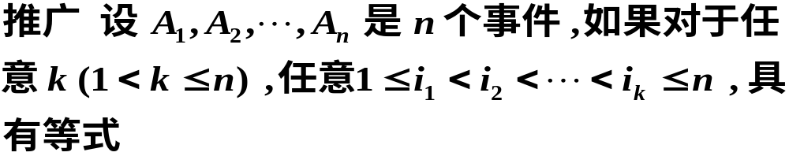
n 个事件相互独立
n个事件两两相互独立

Slide 35



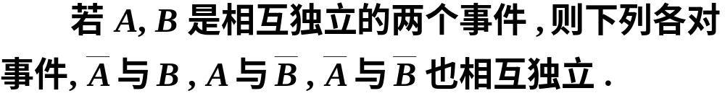
重要定理及结论

Slide 36
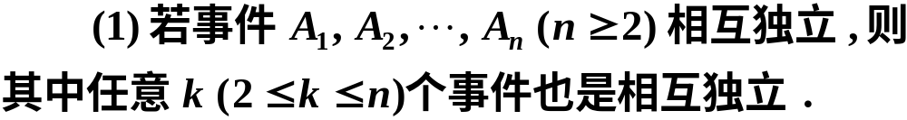
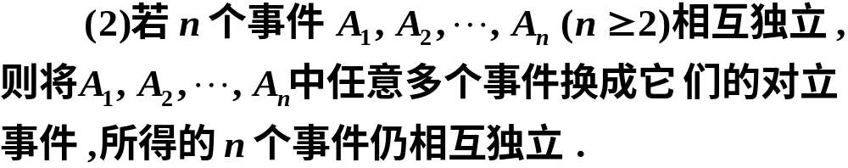
两个结论

Slide 37
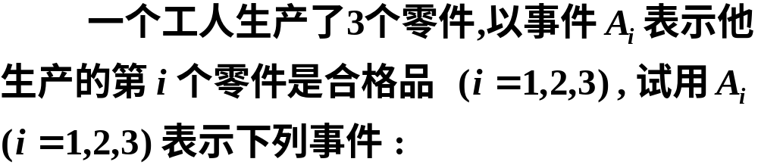
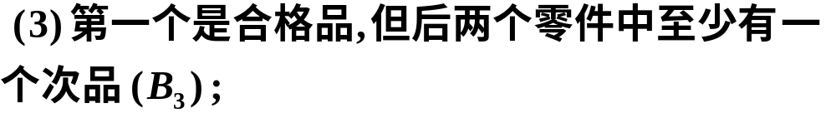
三、典型例题
例1

Slide 38







解
说明 一个事件往往有多个等价的表达方式.

Slide 39
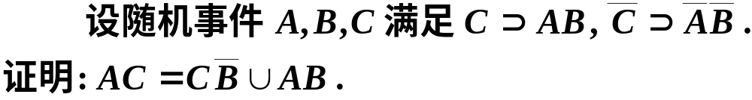




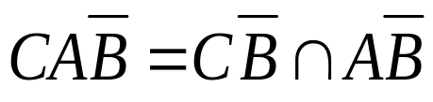





例2
证明

Slide 40
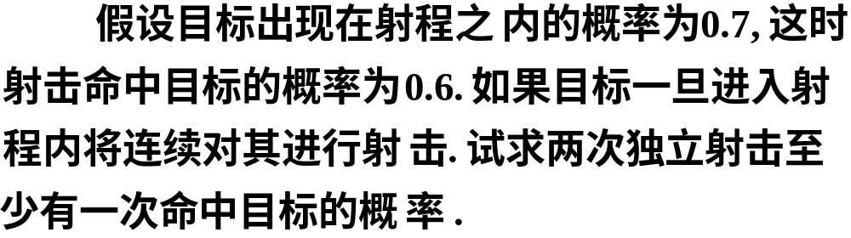

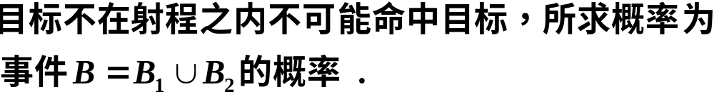
例3
[思路] 引进事件

Slide 41



由题意知
解

Slide 42








而

Slide 43
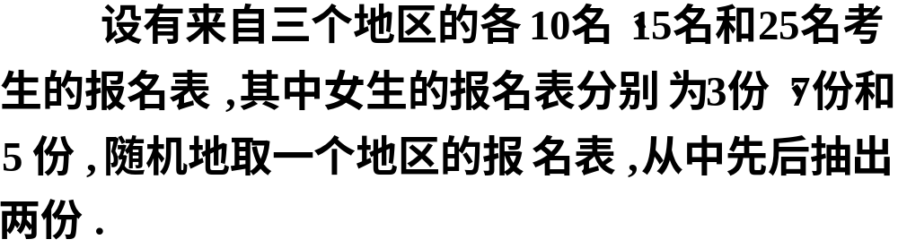
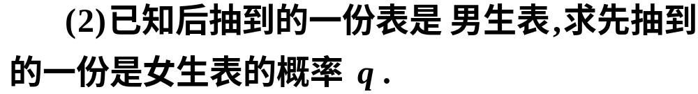
例4
[思路] 由于抽到的表与来自哪个地区有关,故此
题要用全概率公式来讨论.

Slide 44
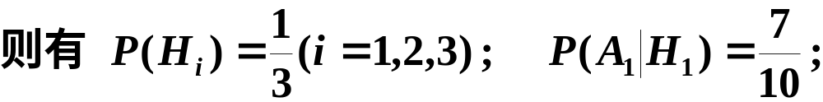
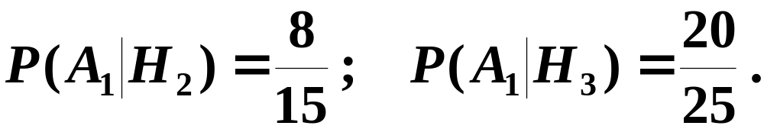

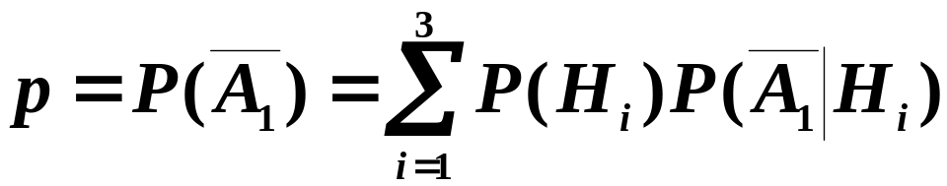
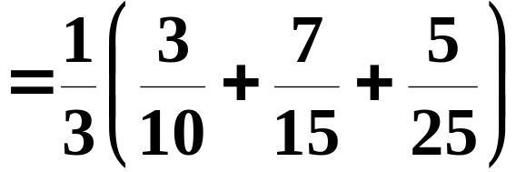
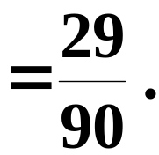
解

Slide 45
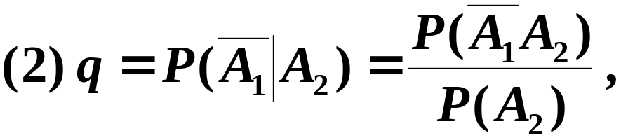

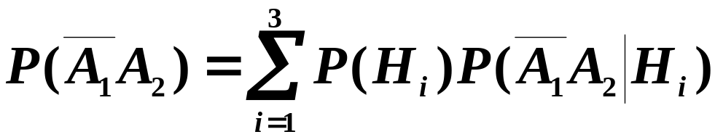
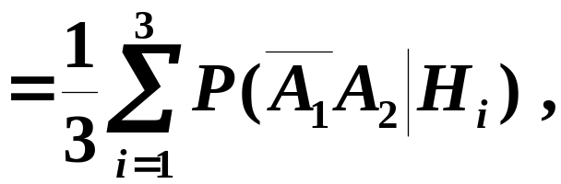
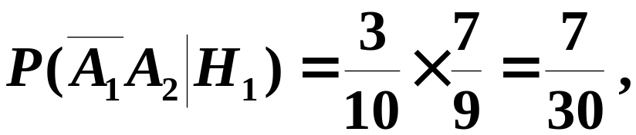
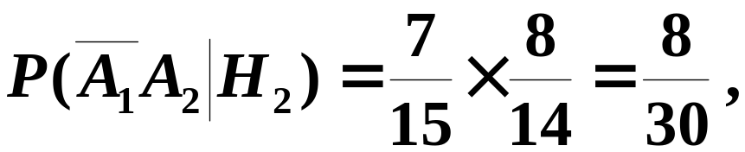
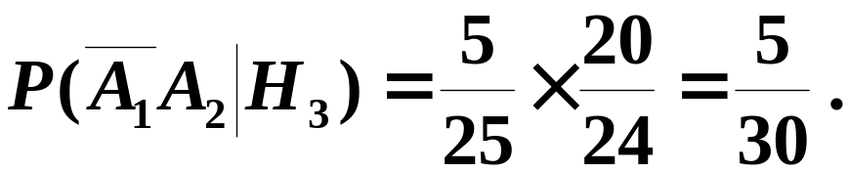
又因为

Slide 46
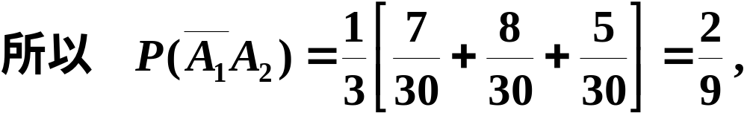






Slide 47







例5
[思路] 为了求系统的可靠性,分两种情况讨论:

Slide 48



解

Slide 49


所以
备 用 例 题

